Slide 1
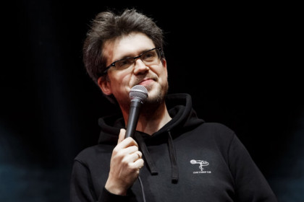
Всеволод Ловкачёв – истероидный радикал
Шаура Илья
231-338

Slide 2
Основные черты истероидного радикала:
Эмоциональный отклик
Демонстративность
Провокационность, за которой скрывается
Неуверенность в себе

Slide 3
Эмоциональный отклик
Истероиды активно стремятся затронуть эмоции окружающих, часто используя выразительные жесты и живую мимику, чтобы усилить впечатление. Их общение наполнено эмоциями и драматизмом, что позволяет им легко вовлекать людей в свои переживания. В публичных выступлениях они нередко акцентируют внимание на трогательных или захватывающих моментах, делясь личными историями и эмоциями. Это помогает им создать ощущение близости и вызвать у аудитории сильный эмоциональный отклик.

Slide 4
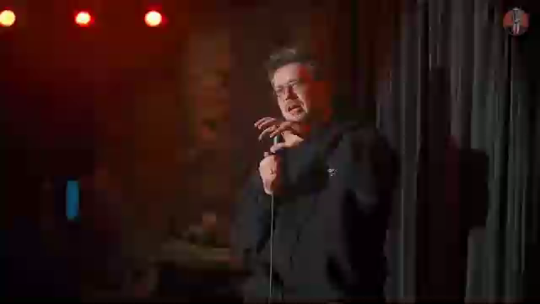

Slide 5
Демонстративность
Истероиды склонны привлекать внимание к своей личности, искусно выделяя себя среди других. Им важно быть замеченными и оцененными, что часто проявляется в стремлении подчеркнуть свою уникальность и значимость. Их поведение зачастую яркое и заметное, они не боятся выражать свои эмоции и увлекают окружающих своей энергией

Slide 6
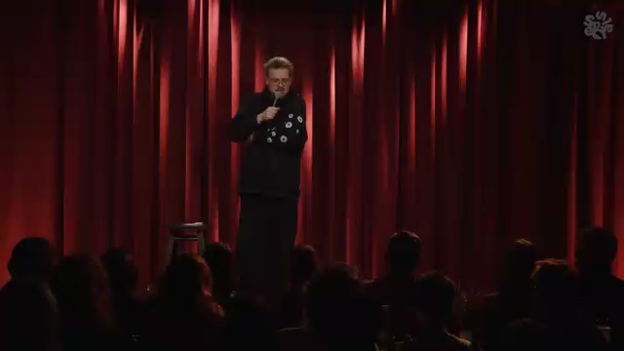

Slide 7
Провокационность
Истероиды часто используют провокационные методы для привлечения внимания и создания вокруг себя интриги. Их высказывания и поступки могут быть намеренно спорными или дерзкими, что вызывает у окружающих смесь интереса и раздражения. Провокация для них — это способ не только выделиться, но и испытать реакцию людей, завязать эмоциональную дискуссию или даже шокировать.

Slide 8
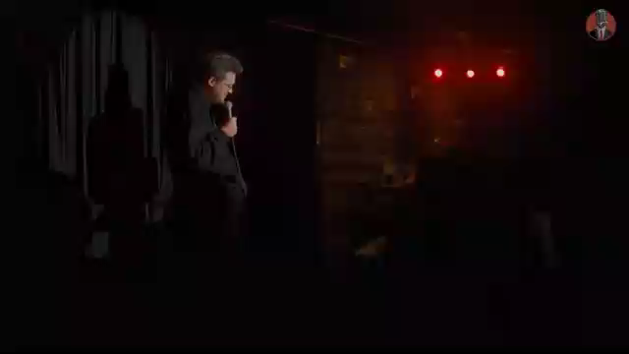

Slide 9
Неуверенность в себе
Несмотря на внешнюю яркость и тягу к вниманию, истероиды часто испытывают глубокую неуверенность в себе, которая толкает их к постоянному поиску внешнего одобрения. Их самооценка сильно зависит от реакции окружающих, и они могут болезненно воспринимать критику или отсутствие внимания. Неуверенность проявляется в их стремлении к одобрению через демонстративное поведение и желание быть в центре внимания, что становится для них своеобразным подтверждением собственной значимости.

Slide 10
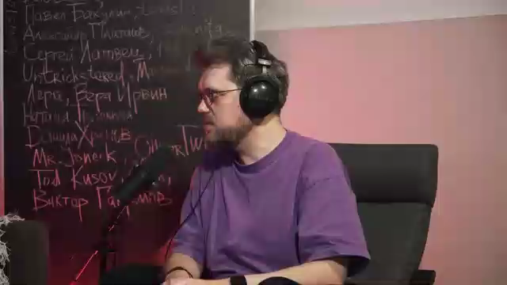
2:00

Slide 11
Заключение
Анализируя личность Всеволода Ловкачёва через призму истероидного радикала, можно выделить его стремление к оригинальности и желание вызывать эмоциональный отклик у аудитории. Эти черты формируют его уникальный стиль комедии и влияют на его манеру общения с публикой, где интеллектуальные шутки сочетаются с яркой демонстративностью и эмоциональной откровенностью.

